Slide 1
国民收入的决定
—收入-支出模型

Slide 2
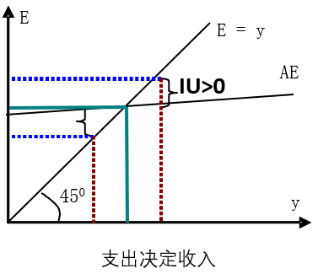
均衡产出（收入）
均衡产出：与总需求相等的产出。社会收入正好等于居民和厂商想要有的支出。
产出>需求，厂商非意愿存货增加，减少生产
产出<需求，厂商库存减少，增加生产
AE＝总支出（需求） Aggregate expenditure
IU＝unintended inventory
均衡，不再变动。非意愿存货IU ＝0
总产出＝总需求，厂商生产稳定
公式：y = c + i = E
  小写字母：意愿消费和投资
  大写字母：实际支出
y>AE，IU>0，增加

Slide 3
投资＝储蓄
均衡时：
E = y
E = c + i
y = c + s
c + i = c + s
i = s
意义：
如果经济要达到均衡，计划投资＝计划储蓄，
是一个前提条件。是宏观经济战略要考虑的前提条件。
在上章国民收入核算中，从事后的实际情况看，I = S，是必然的结果。是会计结果。

Slide 4
凯恩斯的消费理论
1.消费：一个国家(或地区)，一定时期内，
居民个人(或家庭)，为满足消费欲望，
而用于购买消费品和劳务的所有支出。
2.消费函数：指消费支出与决定消费诸因素之间的依存关系。（广义上的概念）
影响消费的因素很多，如收入、消费品价格、消费者偏好、消费者预期、消费信贷、利率水平等等。
其中最重要的是个人收入。
宏观经济学假定消费与收入水平存在着稳定函数关系。

Slide 5
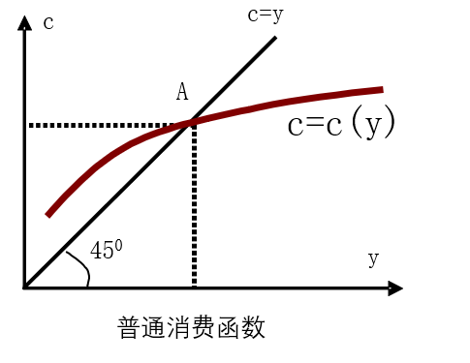
凯恩斯消费函数
凯恩斯消费函数：随着收入增加，消费也会增加；
但是消费的增加不及收入增加的多。
消费和收入之间的这种关系，称为凯恩斯消费函数。
凯恩斯消费函数又被直接称之为消费倾向。
c＝消费，y＝收入：
c ＝ c（y）
满足dc / dy ＞ 0

Slide 6
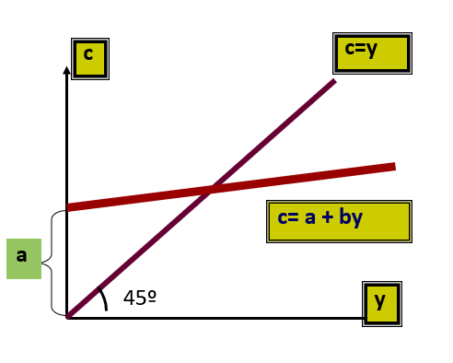
线性消费函数
简单线性消费函数：c = a + by （1 ＞ b ＞ 0）
a-常数，自发性消费：
基本最低消费支出。
不随收入变化而变动。
b-常数,斜率，边际消费倾向
by-诱致性消费：
消费中受收入水平影响的部分。

Slide 7
消费倾向 propensity
消费倾向：消费与收入的比率。
平均消费倾向 APC average propensity to consume
平均每单位收入中消费所占比例。
计算：总消费在总收入中所占比例＝消费/收入＝c/y
APC
<1，消费总量<收入总量（产生储蓄）；
＝1，把全部收入都用于消费（储蓄为零）；
>1，消费总量大于收入总量（负债消费，即产生负储蓄）。
例：收入100元中80元用于消费
平均消费倾向APC = c/y = 0.8

Slide 8
边际消费倾向 MPC
边际消费倾向 marginal propensity to consume
每增减1元国民收入所引起的消费变化。
MPC＝ ⬇c/⬇ y
当消费增量Δc与收入增量Δy趋于无穷小时，即：
MPC = dc/dy
MPC是消费曲线上任一点切线的斜率。
不论MPC是常数还是变数，总是一个小于1的正数。有：
1 > MPC > 0
例：收入由100元增加到120元，消费由80元增加到94元。
MPC＝⬇c/⬇ y＝( 94-80)/(120-100) ＝0.7

Slide 9
边际消费倾向递减规律
 | 收入 | 消费 | MPC | APC
1 | 9000 | 9110 |  | 1.01
2 | 10000 | 10000 | 0.89 | 1.00
3 | 11000 | 10850 | 0.85 | 0.99
4 | 12000 | 11600 | 0.75 | 0.97
5 | 13000 | 12240 | 0.64 | 0.94
6 | 14000 | 12830 | 0.59 | 0.92
7 | 15000 | 13360 | 0.53 | 0.89
边际消费倾向递减规律（消费函数为非线性状态）
边际消费倾向随着收入增加而呈现递减趋势。
随着收入增加，消费占收入的绝对比例也呈递减状态， APC也有递减趋势。
线性中，若a = 0，c = ky
APC＝MPC，
不再随收入增加而递减

Slide 10
储蓄
储蓄：一个国家或地区一定时期内，居民个人或家庭收入中未用于消费的部分。
储蓄函数：指储蓄与决定储蓄的各种因素之间的依存关系。（广义上的概念）
影响储蓄的因素很多，如收入、分配状况、消费习惯、社会保障体系、利率水平等，
最重要的是收入水平。
凯恩斯储蓄函数：储蓄随着收入增加而增加，这种关系称之为凯恩斯储蓄函数。又被直接称之为储蓄倾向。

Slide 11
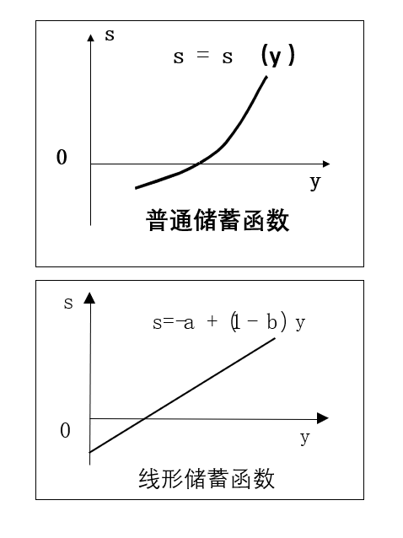
储蓄函数公式
s-储蓄，y-收入：
s = s（y）（满足ds / dy ＞ 0）
储蓄是收入减消费后的余额，
即s = y - c
线性储蓄函数
c = a + by，代入s = y - c
s = y -（a + by），
整理：
s = - a + (1-b) y
（1＞b＞0）

Slide 12
储蓄倾向
储蓄倾向：储蓄与收入的比率。
平均储蓄倾向：储蓄总量与收入总量的比率, APS。
average propensity to save
储蓄与收入之比＝储蓄/收入 APS = s / y
收入100元中，80元用于消费，其余20元用于储蓄，平均储蓄倾向 APS =s / y = 0.2
边际储蓄倾向：MPS marginal propensity to save
每增减1元国民收入所带来的储蓄的变化。
公式：储蓄增量与收入增量的比率 MPS=Δs/Δy

Slide 13
边际储蓄倾向MPS
当Δs与Δy趋于无穷小时，MPS = ds/dy
MPS是储蓄函数的一阶导数；
储蓄曲线上任一点切线斜率。
收入由100元增加到120元，消费由80元增加到94元。
MPS ＝⬇S/⬇Y＝ (26-20)/(120-100)＝ 0.3
储蓄函数为线性时，MPS为常数（1－b）。
非线性时，MPS有随收入递增趋势。
MPS和APS都递增，但是MPS>APS。

Slide 14

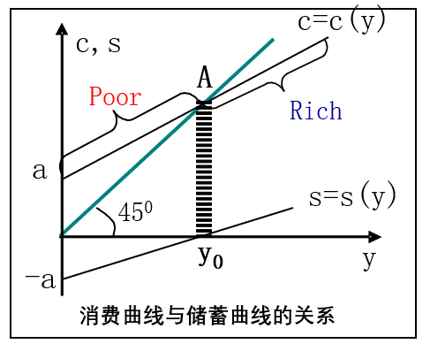
消费倾向与储蓄倾向
对收入来说，储蓄与消费为互补函数，y = c + s，
两边同除Y有 y/y = c/y + s/y，
即： APC + APS = 1
同理， 有Δy = Δc + Δs；
两边同除Δy，则
Δy/Δy = Δc/Δy +Δs/Δy
即： MPC + MPS = 1
推断:若MPC递减，那么MPS必递增。

Slide 15
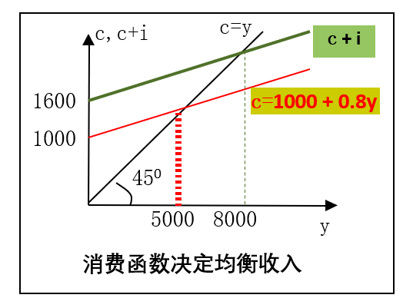
两部门国民收入的决定
知道消费和投资，就可求得均衡国民收入
1.消费函数决定的均衡收入
假设i固定，为自发计划投资。y = c + i , c = a + by.
求解，得均衡国民收入：y = (a+i) /(1-b)
例：c＝1000+0.8y,i＝600
y＝(1000＋600)/（1－0.8）
＝8000
c＝y-i＝8000-600＝7400
s＝y-c
＝8000-7400＝600
储蓄与投资相等。

Slide 16
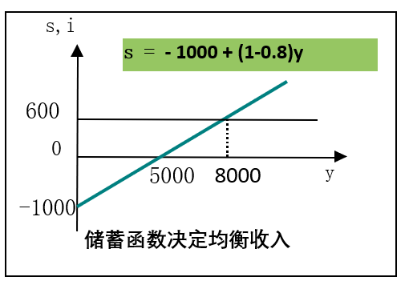
2.储蓄函数决定均衡收入
知道储蓄函数和投资，也可求得均衡国民收入
储蓄函数：s = y – c = -a + (1-b)y
计划投资等于计划储蓄：i = s
联立：i = -a + (1-b）y
得均衡国民收入：y =( a+i)/(1-b)
例：s ＝ -1000+(1-0.8)y
自发计划投资i＝600
均衡收入为 y＝(1000＋600)/(1－0.8)＝8000
s＝i=600，y＝8000
s＝0，y＝5000

Slide 17
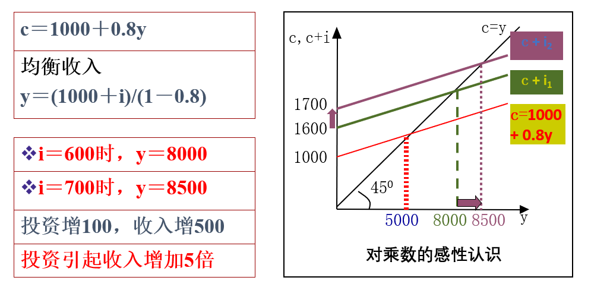
乘数论
1.对乘数的感性认识

Slide 18
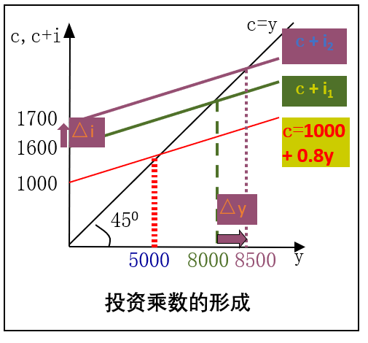
解释
投资100购买要素，形成要素收入y₁＝100；
如果边际消费倾向是0.8，要素收入100中，有80用于购买消费品。
80的购买形成新收入y₂＝ 80
其中80×0.8＝64再次购买
形成新的收入y₃＝64
如此，循环往复，
总收入y＝100＋1000.8＋1000.80.8＋....＝100  1/（1－0.8）＝500

Slide 19
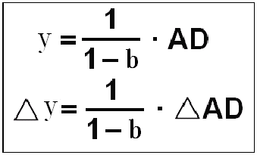
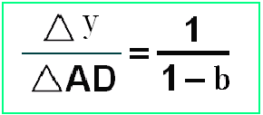
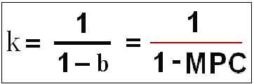
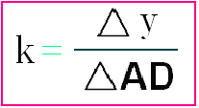
乘数理论（multiplier） ：K
均衡国民收入：
y =( a+i)/(1-b)
a＝自发消费 ：最低消费
i ＝ 固定自发计划投资
b＝边际消费倾向
令 （原始的或自发的）总需求AD＝a＋i 则 y＝AD/(1－b)
乘数K：总需求（I、C等）变化导致国民收入变化的倍数。

Slide 20
乘数的作用
乘数取决于边际消费倾向b，成正相关。
乘数作用条件：社会上各种资源没有得到充分利用。
练习：乘数最大的是：
A.边际消费倾向为0.6
B.边际消费倾向为0.4
C.边际消费倾向为0.75
乘数的经济意义
经济各部门密切相连，一个部门、产业投资的增加，也会在其他部门引起连锁反应；收入的增加会持续带来需求的增加。
乘数作用的双重性：
总需求增加，引起国民收入大幅度的增加；
总需求减少，引起国民收入大幅度的减少。

Slide 21
假设消费函数c=100+0.8y，投资i=50
（1）求均衡收入、消费和储蓄。
（2）如果当时实际产出（即收入）为800，试求企业非意愿存货积累为多少？
（3）若投资增到100，试求增加的收入。
（1） 均衡收入y＝(100＋50)/(1－0.8)＝750
c＝100＋0.8×750＝700
s＝y－c＝750－700＝50
（2） 企业非意愿存货积累＝产出－需求＝800－750＝50
（3）若投资增至100，则收入y’＝（100＋100）/（1－0.8)＝1000，比原来的收入750增加250
（△y＝y’－y＝1000－750＝250）

Slide 22
（4）若消费函数为c=100+0.9y，投资i仍为50，收入和储蓄各为多少？投资增到100时，收入增加多少？
（5）消费函数变动后，乘数有何变化？
（4） 变化后的收入y＝（100＋50）/（1－0.9)＝1500
s＝y－c＝1500－(100＋0.9×1500)＝1500－1450＝50
若投资增至100，则收入y＝（100＋100）/（1－0.9)＝2000，比原来的收入1500增加500
（△y＝ 2000－1500＝500）
（5）消费函数从c＝100＋0.8y变为c＝100＋0.9y后
乘数从5(k＝1/(1－0.8)＝5)变为10(k＝1/(1－0.9)＝10)

Slide 23
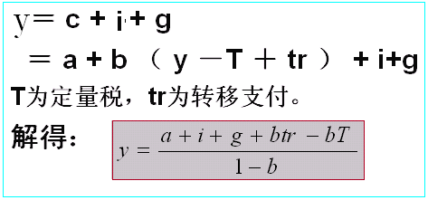
三部门的收入决定及其乘数
1.三部门收入决定
三部门经济：两部门+政府部门，考虑进税收和政府支出
税收、政府支出（包括政府购买和政府转移支付）都是财政政策工具。
假定政府税收不随NI的变化而变动，则NI增量＝DPI增量；即是定量税（与之相反的是比例税，是收入的函数）
三部门中任何支出的增加导致NI增加的过程与二部门相同。

Slide 24
三部门中的乘数
先不管转移支付，则
y=c+i+g＝a+b(y-T)+i+g , T为定量税
政府购买乘数：收入变动对导致其的政府购买支出变动的比率。 k_{g}＝y/g
假设其他条件都不变，
只有g变导致y变。
g₁→g₂时，y₁→y₂。

Slide 25
三部门中的税收乘数
同理可以得到税收（定量税、税收绝对量）乘数如下

Slide 26
三部门中的投资乘数
政府转移支付乘数
有了政府转移支付之后，
y=c+i+g＝a+b(y-T+tr)+i+g , T为定量税，tr为转移支付

Slide 27
平衡预算乘数
平衡预算乘数：政府税收和购买性支出以相等数量增加和减少时国民收入变动对政府收支变动的比率。此时，政府预算是平衡的。
由于g =T
变形得，政府平衡预算乘数 k_{b}=1

Slide 28
假设消费函数c=100+0.8y，投资i=50
政府购买支出g＝200，政府转移支付tr＝62.5，直接税T＝250
（1）求均衡收入。
（2）求投资乘数、政府支出乘数、税收乘数、转移支付乘数、平衡预算乘数。
（3）假定达到充分就业所需要的国民收入为1200，试问：1）增加政府购买；2）减少税收；3）以同一数额增加政府购买和税收（平衡预算）实现这个充分就业的国民收入，各需要多少数额？
（1） 均衡收入
y＝(100＋50＋200＋0.8×62.5－0.8×250)/(1－0.8)
＝1000
（2）b＝0.8
投资乘数＝1/（1－b）＝5 ,政府支出乘数=5
税收乘数＝－4 ,转移支付乘数＝4 ,平衡预算乘数＝1

